Slide 1
Парабола и права
III₇, Прва крагујевачка гимназија

Slide 2
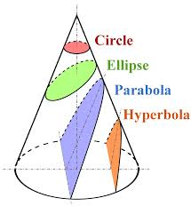

Slide 3
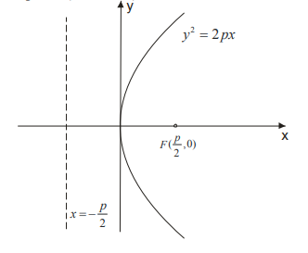



Дефиниција: Парабола је скуп свих тачака у равни са особином да је
растојање ма које тачке М тог скупа од једне сталне тачке F те равни
–жиже – једнако растојању те тачке М од једне сталне праве (l) исте равни
- директрисе – која не пролази кроз тачку М.
$\left|MF\right|$ $=$ $\left|MA\right|$
https://www.geogebra.
org/m/d9z26cfn
=
.

Slide 4


Slide 5
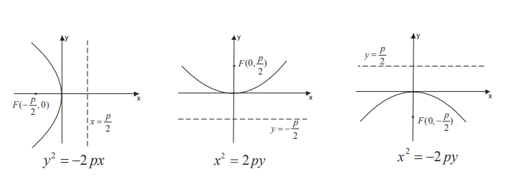

Slide 6
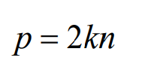

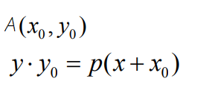
Услов додира параболе и праве:
Једначина тангенте, у датој тачки, са параболе:

Slide 7
Написати једначину тангенте параболе y² =12x, која је паралелна са правом 3x-y-4=0.

Slide 8
1. Написати једначине тангенти из тачке
M(1, 7), на параболу y² =24x.
Задаци за самосталан рад
2. Наћи заједничке тангенте парабола
y² =x и x² =y.
3. Написати једначину параболе чија је оса симетрије Ox оса, ако је дата њена тангента 2x+y-5 =0.

